Slide 1










PROYECTO FINAL
WORD COUNT/TOKENIZER
LUIS CARLO MENDOZA
CARLOS ANDRES ESPINAL

Slide 2


CONTENIDO
1. INTRODUCCION
2. DATA SET
3. DICCIONARIO
4. APLICACIONES
5. EJECUCIÓN
6. RESULTADOS 1
7. RESULTADOS 2
8. CONCLUSIONES

Slide 3




INTRODUCCION
EL OBJETIVO DE ESTE PROYECTO ES APLICAR LAS TÉCNICAS DE MAPREDUCE EN EL ENTORNO DE HADOOP PARA ANALIZAR LA FRECUENCIA DE APARICIÓN DE CONJUNTOS Y PALABRAS.
PARA LOGRARLO, EL PROCESO SE DIVIDE EN DOS ETAPAS CLAVE:
🔹 PREPROCESAMIENTO: SE ENCARGA DE LIMPIAR EL DATASET ELIMINANDO PALABRAS IRRELEVANTES Y SIGNOS NO ÚTILES.
🔹 WORDCOUNT: ES EL ENCARGADO DE CONTAR EL NÚMERO DE APARICIONES DE CADA PALABRA DENTRO DEL DATASET.

Slide 4
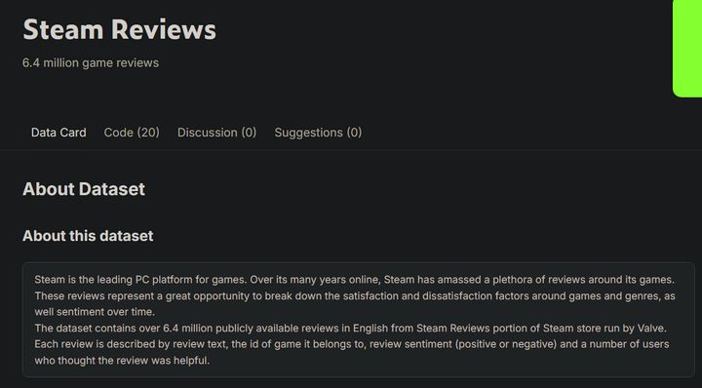


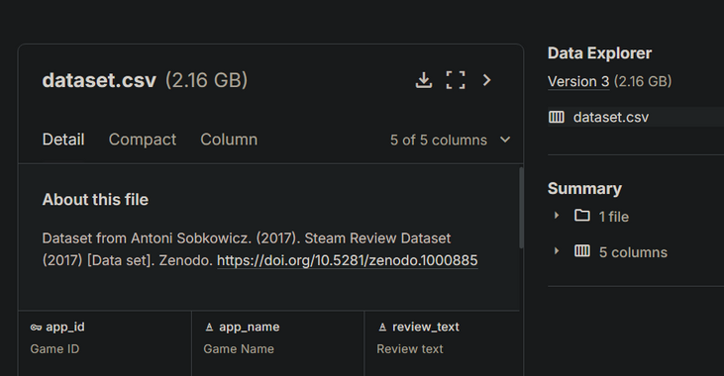


DATA SET
NUESTRO CONJUNTO DE DATOS RECOPILA TODAS LAS RESEÑAS DE VIDEOJUEGOS PUBLICADAS EN LA PLATAFORMA STEAM. DADO QUE STEAM CUENTA CON UNA COMUNIDAD DIVERSA, EL DATASET REFLEJA UNA AMPLIA VARIEDAD DE OPINIONES.

Slide 5
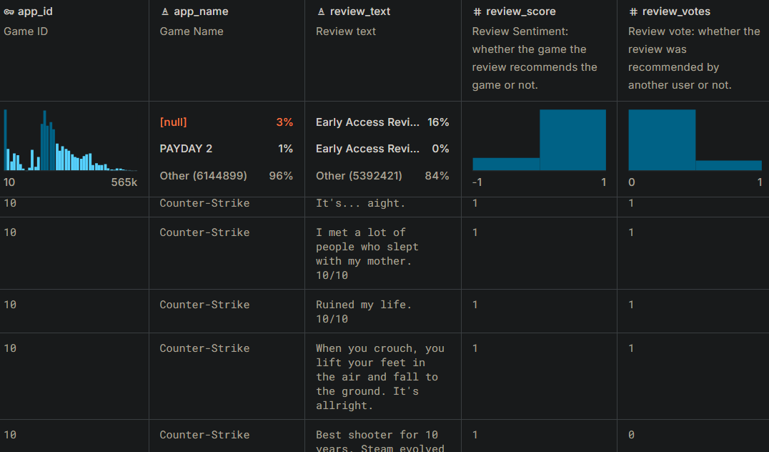
DATA SET ANTES DE PREPROCESAR

Slide 6

DICCIONARIO
STOP WORDS
PALABRAS O FRASES QUE SE USAN CON FRECUENCIA Y QUE, EN SU GRAN MAOYORIA NO AGREGAN UN SIGNIFICADO PARTICULAR A UNA ORACION
01
CONJUNCIONES, PREOPSICIONES, PRENOMBRES
SON PALABRAS QUE CONECTAN FRASES U ORACIONES, ESTABLECIENDO RELACIONES ESPACIALES, TEMPORALES O LÓGICAS, Y EVITANDO REPETICIONES AL SUSTITUIR SUSTANTIVOS.
02
PALABRAS SOECES
TERMINOS OFENSIVOS, VULGARES O INAPROPIADOS QUE PUEDEN GENERAR INCOMODIDAD O SER VISTOS COMO INADECUADOS.
03
CARACTERES ESPECIALES Y NUMEROS
CARACTERES UTILIZADOSE EN EL LENGUAJE ESCRITO Y EN LA NUMERACION, COMO LOS SIGNOS DE PUNTUACION Y MATEMATICOS.
04
STOP WORDS
ICONOS EXPRESIVOS DIGITALES QUE SE USAN PARA REPRESENTAR EMOCIONES, ESTADOS DE ANIMO O CONCEPTOS EN EL TEXTO.
05

Slide 7
APLICACIONES DESAROLLADAS
01
PREPROCESS
APLICACION DESAROLLADA EN JAVA, ELIMINA TODA LA INFORMACION QUE NO SEA RELEFANTE AL OBJETIVO DEL PROYECTO. NO SE TOMARON EN CUENTA LAS COLUMNAS INNECESARIAS Y SE FILTRARON PALABRAS EN BASE A UN DICCIONARIO DE PALABRAS PROHIBIDAS
WORDCOUNT
APLICACION PROGRAMADA EN JAVA, CON LAS BIBLIOTECAS DE HADOOP, QUE CUENTA LAS OCURRENCIAS DE PALABRAS. TIENE DOS VARIANTES, LA QUE CUENTA PALABRAS INDIVIDUALES Y LA OTRA CUENTA PARES, AMBOS VARIANTES TOMANDO EN CUENTA EL SOPORTE MINIMO
02
FREQUENCY ANALYSIS
APLICACION PROGRAMADA EN JAVA, ES LA ENCARGADA DE ORDENAR EL ARCHIVO QUE DEVUELVE EL WORDCOUNT. LO ORDENA DE MAYOR A MENOR. SIEPRE CON DOS VARIANTES, UNA PARA LAS PALABRAS SOLAS Y LA OTRA PARA LAS QUE VAN EN PAR
03
TOP 20
SCRIPT PROGRAMADO EN PYTHON PARA EXTRAER LAS TOP 20 PALABRAS MAS REPETIDAS, FUNCIONA
04

Slide 8

EJECUCION

Slide 9
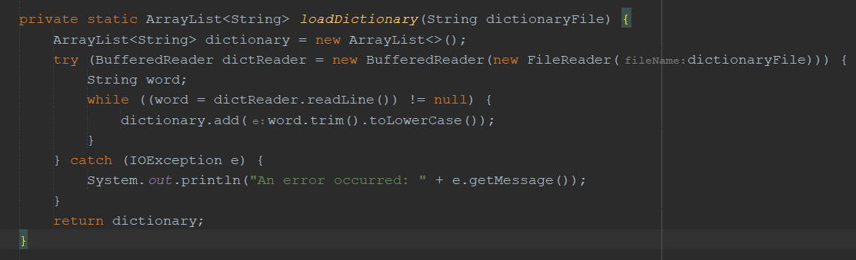
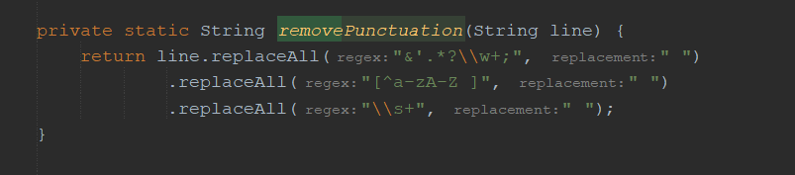
EJECUCION DEL PREPROCESSING.JAVA

Slide 10
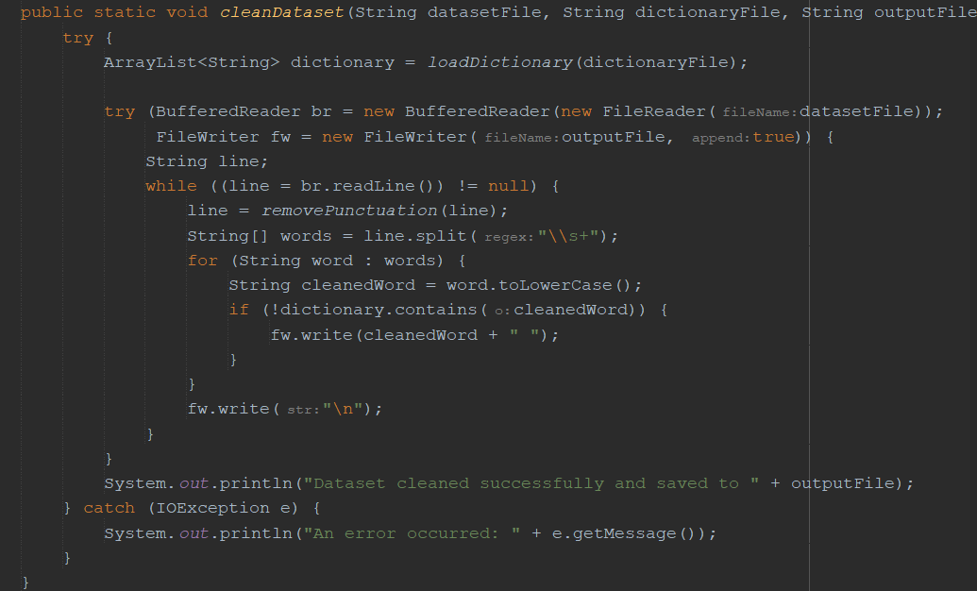
EJECUCION DEL PREPROCESSING.JAVA

Slide 11
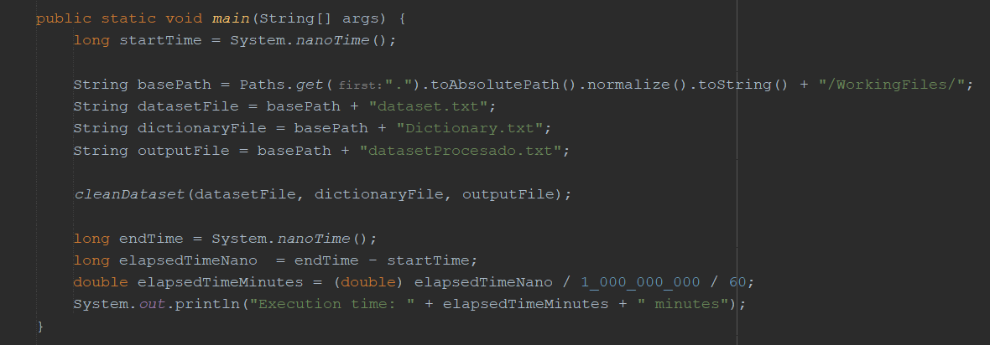
EJECUCION DEL PREPROCESSING.JAVA

Slide 12

PASOS PARA LA EJECUCION DEL WORD COUNT
INSTALAR HADOOP
CREAR UN REPOSITORIO PARA HADOOP DE LA SIGUIENTE MANERA
HDFS DFS -MKDIR /RUTA-DE-LA-CARPETA
PONER DATASET EN REPOSITORIO
HDFS DFS -PUT /RUTA-DATASET//RUTA-CARPETA
CORRER APLICACION WORDCOUNT
HADOOP JAR /MNT/C/USERS/LUISC/.M2/REPOSITORY/COM/MYCOMPANY/WORDCOUNT2/1.0- SNAPSHOT/WORDCOUNT2-1.0-SNAPSHOT.JAR COM.MYCOMPANY.WORDCOUNT2.WORDCOUNT2 /INPUT/DATASETF.TXT /BIGRAM-OUTPUT
CONVERTIR RESULTADOS A TEXTO
HADOOP FS -GET /BIGRAM-OUTPUT/PART-R-00000 ~/WORDCOUNT- RESULTS2.TXT

Slide 13
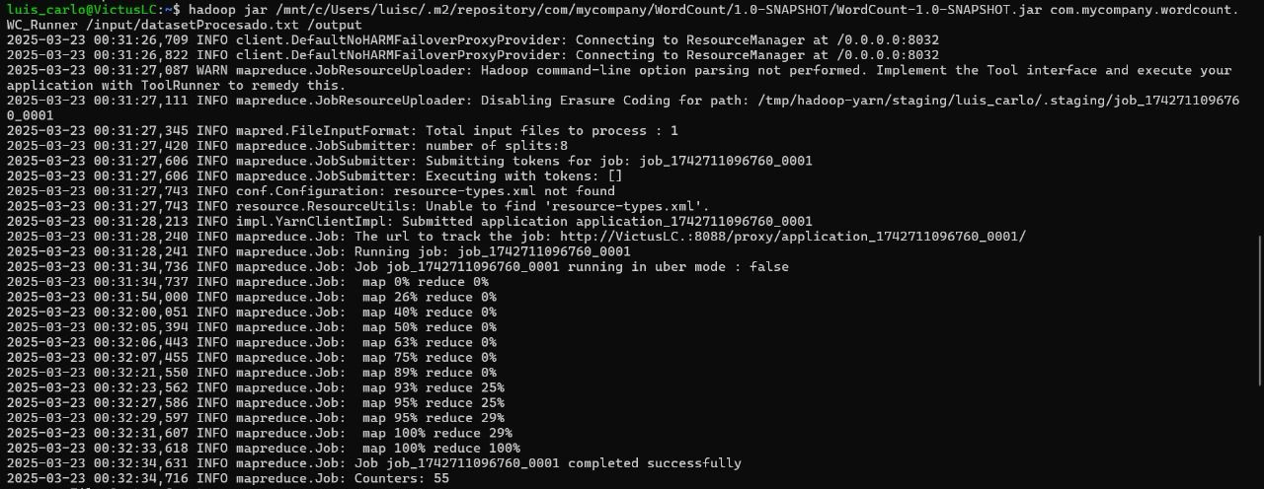
FREQUENCY ANALYSIS 1

Slide 14
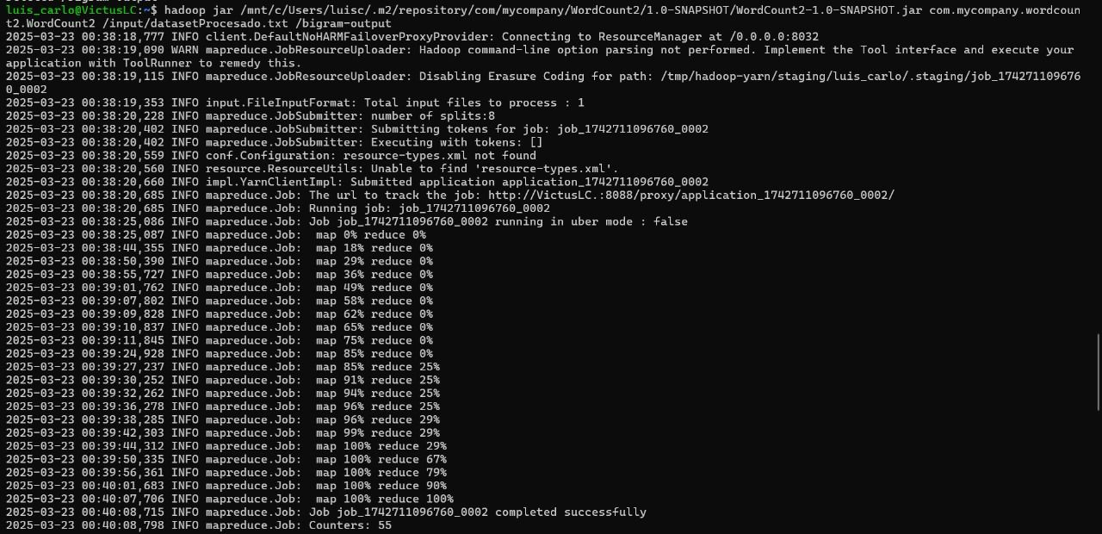
FREQUENCY ANALYSIS 2

Slide 15

RESULTADOS

Slide 16
1
COMBAT - 291935
TOP 10 PALABRAS
2
WAR - 264819
3
LIFE - 256782
4
SPACE - 226740
5
DEAD - 225805
6
MUSIC - 223605
7
RUN- 211493
8
DARK - 204201
9
WEAPONS - 203830
10
SERIES- 197989

Slide 17
TOP 10 PALABRAS EN PAR
1
CALL DUTY - 109606
TOTAL WAR - 95580
2
DARK SOULS - 93247
3
LEFT DEAD - 73271
4
5
GRAND THEFT - 65992
VOICE ACTING - 67950
6
ROCKET LEAGUE - 61472
7
COUNTER STRIKE - 53632
8
9
BINDING ISAAC- 53436
10
STAR WARS - 51452

Slide 18
GRACIAS POR SU ATENCION!

